Slide 1

2019.07.16
百度AI人脸识别
基础功能
技术研发中心 朱顺源

Slide 2
目录
工作内容概述
工作心得与体会
自我评价与改进
意见&建议
01

Slide 3
工作内容概述
根据需求和UI交互稿设计测试用例
执行测试用例，寻找BUG分析问题所在并进行准确定位和验证，提交BUG
跟踪并验证BUG确认BUG已经修复，并将其关闭
对系统进行性能测试，提升系统性能
按照标准格式编写并提交测试文档（用户手册、测试报告等）
给实施部门提供支持，解决客户实际使用中的问题
设计用例 →执行用例→发现BUG →提交BUG→确认BUG修复→关闭BUG
04

Slide 4
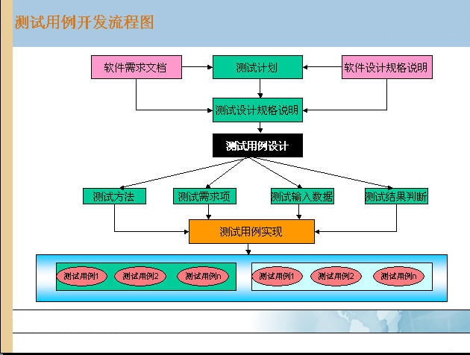
设计用例
①测试用例要根据系统需求说明书或者交互稿编写；
②测试用例需要分类写（如UI界面、功能、容错、兼容、性能等几大类）,每个大类在根据软件的逻辑等进行划分成小类，最后细分到测试点；
③设计用例常使用的方法：边界值、等价类、因果图法、正常和异常的测试；
④编写用例覆盖率要高，精力主要集中在软件的主要业务流程和风险高的地方，最好能分出测试的优先级别
对于编写好的测试用例，需要评审（便于提前发现问题）
02

Slide 5
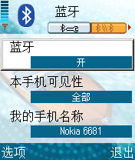
功能测试
①熟悉并掌握业务流程，划分测试功能点；
②结合数据库进行后台数据验证（随时观察数据的变化，及时发现隐藏数据缺陷）
③测试过程中需要存疑，一切站在客户角度；
④测试先后（实际测试的过程是程序的反复更新过程，最容易出现错误的是新增加的功能，所以，应该重点测试新的功能，这个测试完毕之后，程序的更新次数会大大减少，这时就可以测试老的功能是否出错）
考虑问题要全面，可以尝试着用逆向思维验证产品是否健全
我要测试所有的功能
02

Slide 6
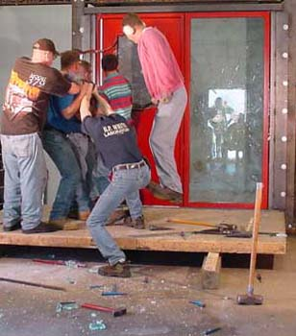
性能测试
①测试环境应尽量与产品运行环境保持一致，应单独运行尽量避免与其他软件同时使用；
②性能测试一般使用测试工具和测试人员编制测试脚本来完成；
③性能测试的重点在于前期数据的设计与后期数据的分析；
④性能测试的用例主要涉及到整个系统架构的问题，所以测试用例一旦生成，改动一般不大， 所以做性能测试的重复使用率一般比较高。
一定要设法破坏它!
02

Slide 7
测试文档
①术语：文档中用到的术语与读者群的定位、用法一致，符合业界标准；
②正确性：检查文档中所有信息是否完整准确，是否存在不真实或夸大其词的错误；
③完整性：是否有遗漏的模块；
④一致性：按照文档描述的步骤进行操作后，达到的效果或目的是否与文档是否一致；
易用性：对关键步骤有特殊的标识，对错的结果给予解释并提出处理办法；
系统截图：是否有正确的界面截图；
02

Slide 8
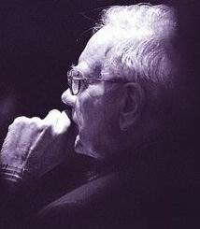
自我评价与体会
这个问题在哪？
工作质量
思考不足
问题点
缺乏积极主动性
业务知识需要提高
02

Slide 9
自我评价与体会
①工作质量：提升工作效率，在有效的时间内用最有效的方式工作，同时不懂的地方要更多地虚心请教同事，细心查阅资料，保证工作的顺利；
②思考不足：在进行每一项工作之前，认真分析工作内容，对于工作中可能出现的一些疑问，要先做好应对措施，另外对于工作中出现的问题要及时总结；
③业务知识：工作中出现的问题，归根结底还是因为对相关领域知识的了解不足导致的，因此平日里要更多地注重业务知识的积累，多看多听多想；
④缺乏积极主动性：积极主动地完成交代下来的工作，并且当交代下来的工作完成时，应该主动询问是否有其他的需要，并主动地进行测试方面知识的学习与完善
02

Slide 10
意见&建议
① 进行需求评审并给出详细需求说明书（尽可能的明确需求，尽可能的详尽需求说明书内容）
② 增加测试用例的评审
③ 开发组要提供开发计划（计划如有变更，尽早地通知）
④ 组织一下测试技能方面的培训（一些常用的测试工具）
在项目进入开发阶段之前进行交互稿的评审
改善用户手册模板（客户理解性不是很强）
02

Slide 11
2019.05.23
THANKS
技术研发中心 燕梦楠

